Slide 1
DataBase Project SONAR(회원 관리 프로그램)
2017.05.23
컴퓨터학과 13050022
김정우

Slide 2
목차
개 요
E-R & Table(E-R)
Design Issues(DI)
중요 소스 / 시연
문제점 / 향후 발전계획
Reference / Q&A

Slide 3
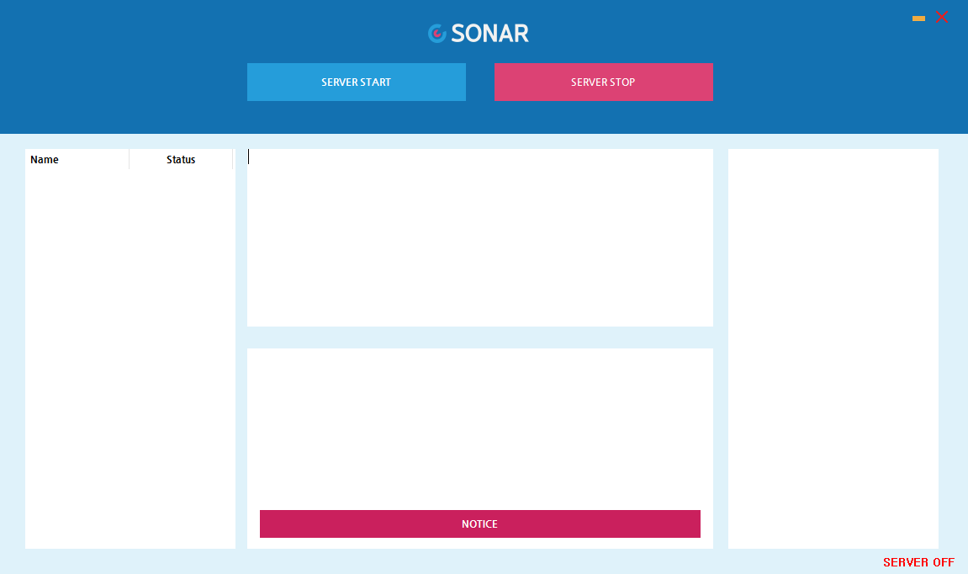
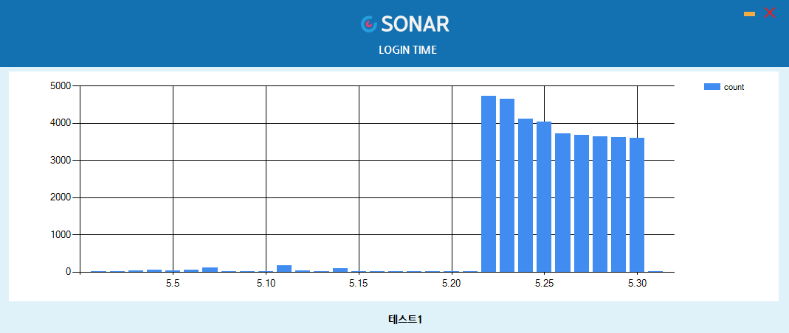
SONAR
1.1 개 요
3 / 14
최소한의 데이터 양, 최대의 효율성
학교 LAB실, 회사 사무실 등의 회원관리 프로그램.
TCP Server Program
TCP Server Statistic

Slide 4
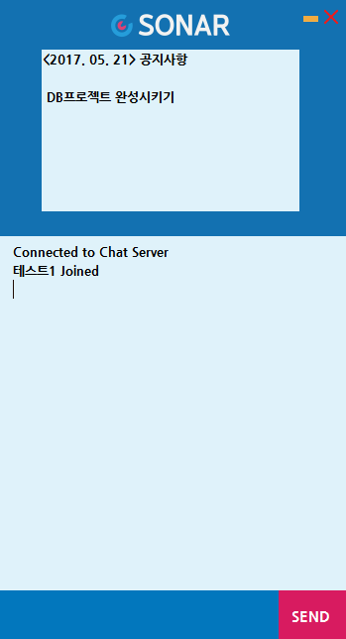
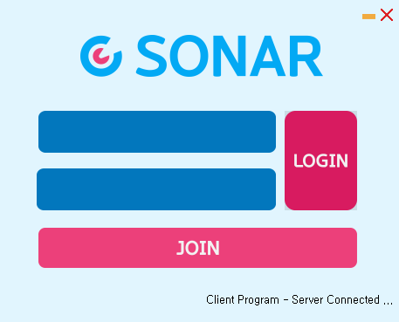
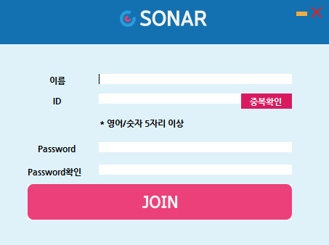
SONAR
1.2 개 요
4 / 14
TCP Client Login Form
TCP Client Join Form
TCP Client Main Form

Slide 5
E-R & Table
2. E-R & Table
5 / 14
No
Login
Logout
Name
User_log
LAB
Uesr
Manage
Notice
User_info
No
Content
No
ID
PW
Name

Slide 6
Design Issues
3.1 DI
6 / 14
DataBase Server
TCP 서버
TCP 클라이언트
Connection #1
Thread#1 for client
Client #1
Connection #2
Thread#2 for client
Client #2
Connection #3
Thread#3 for client
Client #3

Slide 7
Design Issues
3.2 DI
7 / 14
TCP 클라이언트
TCP 서버
Thread#1 for client
Main Thread #1
DataBase Server
Chat Thread #1
TCP 서버
TCP 클라이언트
Connection #1
Main Thread
Notice Thread #1
Thread#1 for client
Client #1
Thread#2 for client
Client #2
Thread#3 for client
Client #3

Slide 8

Source Code & Demonstration
4. Source Code & Demonstration
8 / 14

Slide 9
어려웠던점 / 향후 발전계획
5. Q&A
9 / 14
<어려웠던 점>
많은 Thread를 사용하다 보니 Cross Thread 즉 동기화 작업의 어려움
Client 프로그램에서 직접 DataBase와 연결하는 것이 아니므로 데이터 송신의 어려움
<향후 발전계획>
데이터 자료 송수신 기능을 추가하여, 서로 간의 자료 공유 가능
채팅기능 보완 후 전체 채팅이 아닌 개인 1:1 채팅도 가능
현재 Thread 동기화를 최적화하여 조금 더 유연한 Program으로 발전

Slide 10

Reference / Q&A
5.1 Q&A
10 / 14
https://msdn.microsoft.com
https://stackoverflow.com

Slide 11
감사합니다

